Slide 1



Slide 2
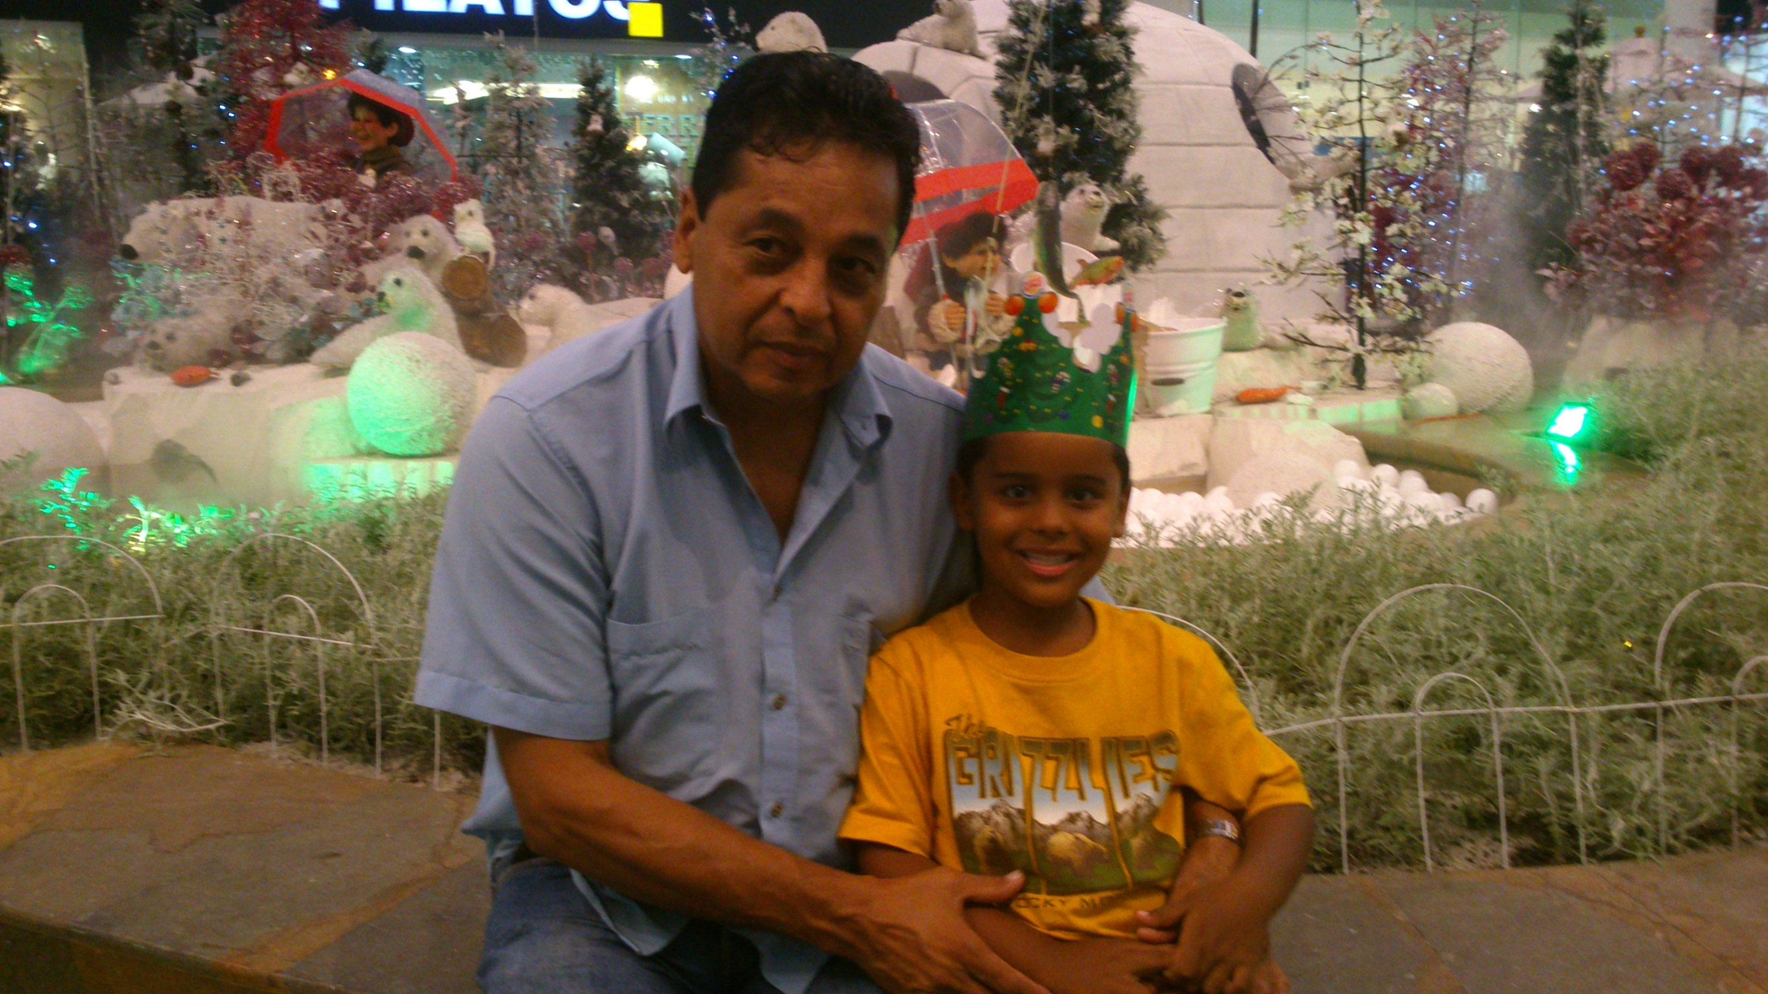
“Que esta Navidad se enciendan nuestras pequeñas luces y podamos decir de verdad: ¡feliz Navidad!”

Slide 3
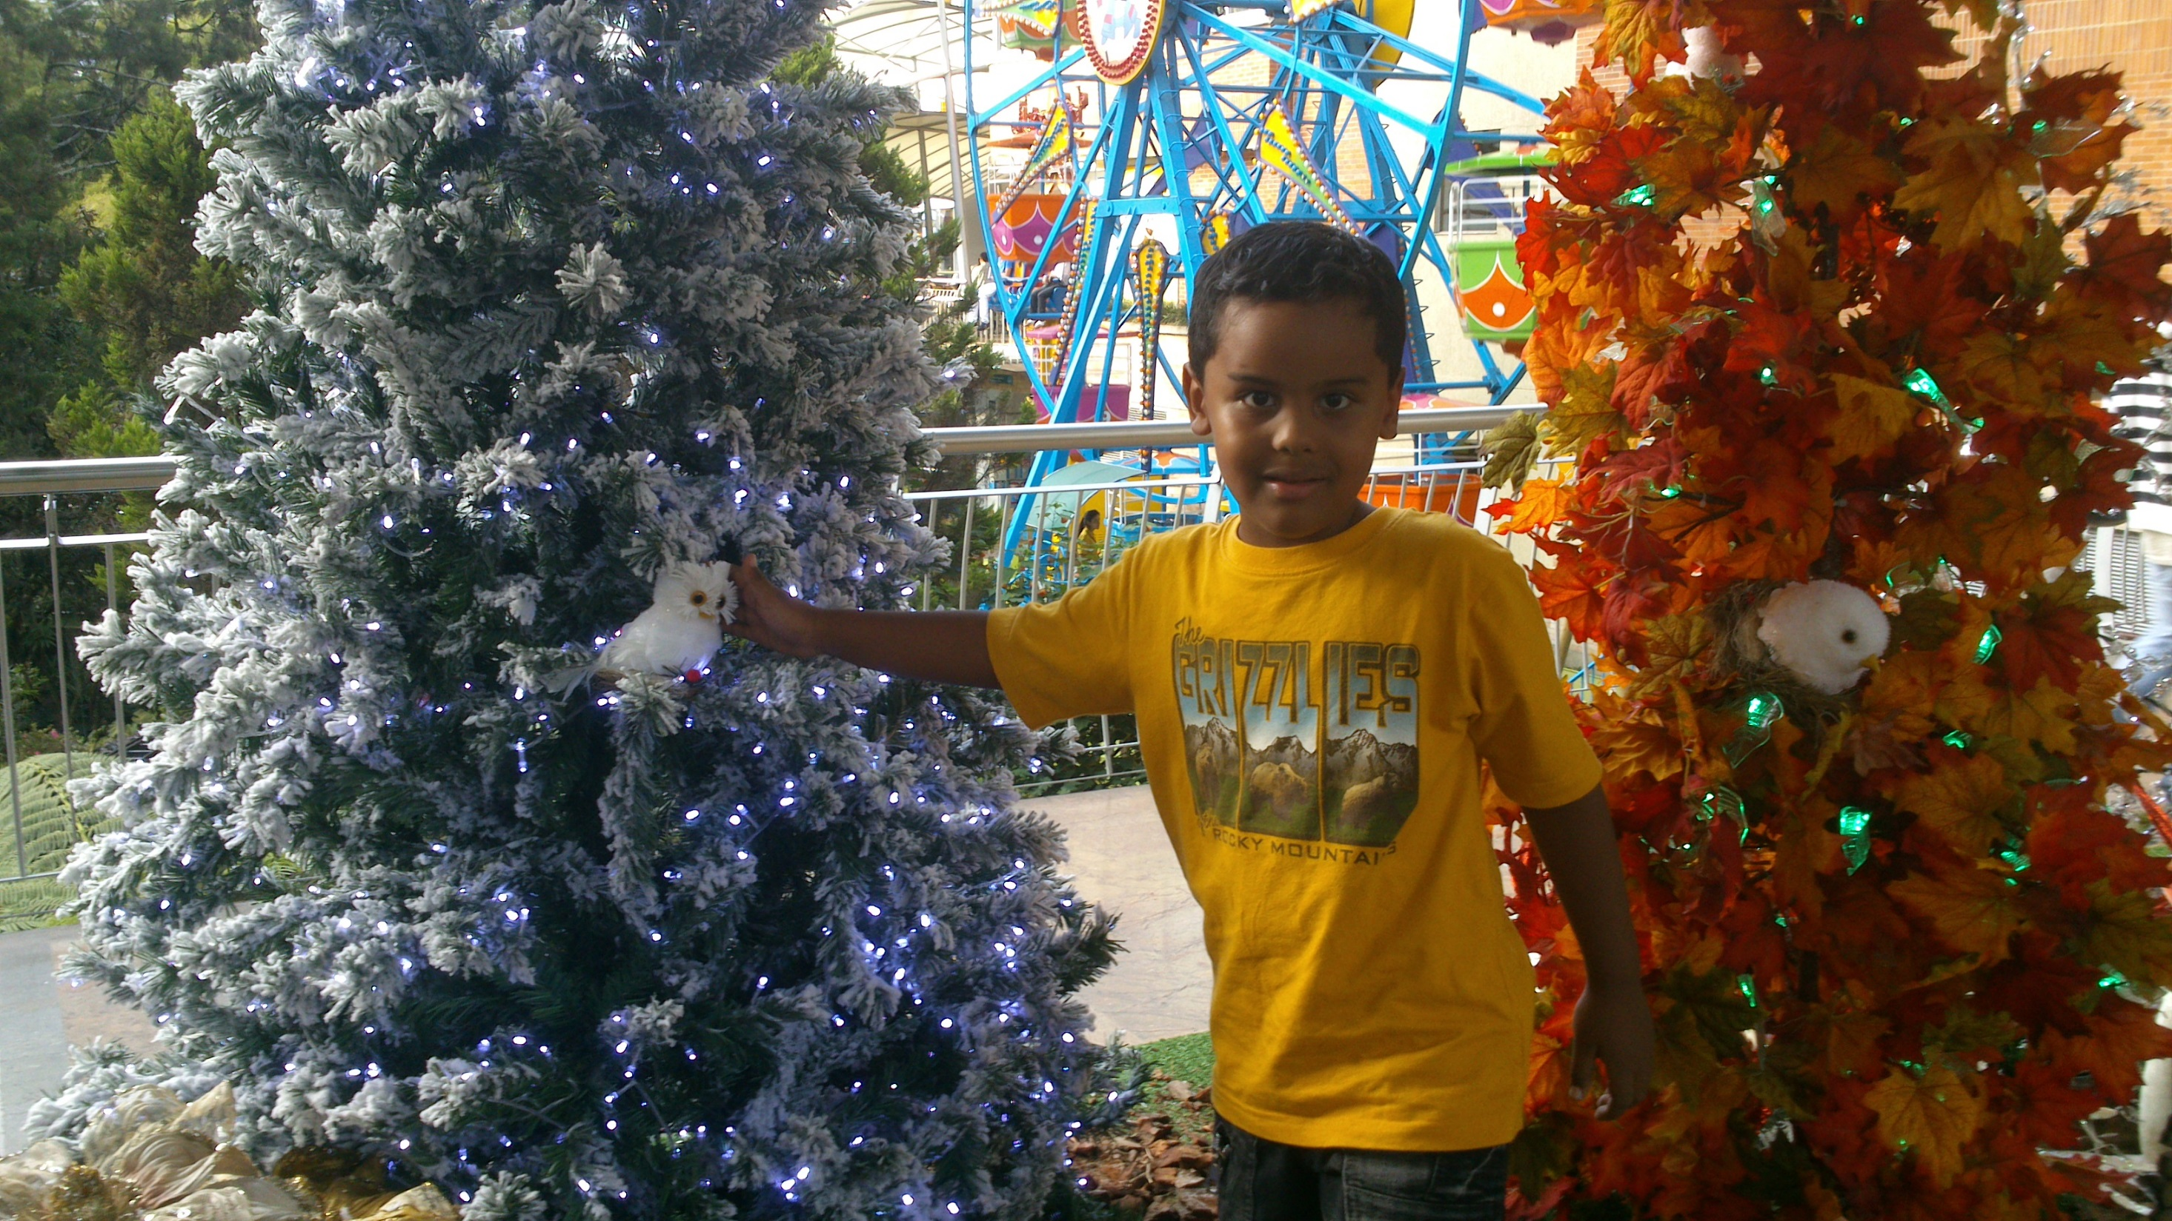
“Navidad es hacer algo extra por alguien”

Slide 4
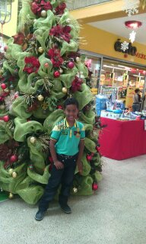
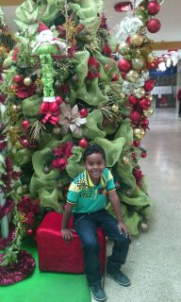
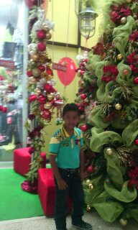
“Si no sabes que regalar a tus seres mas queridos en navidad, regálales tu amor.

Slide 5
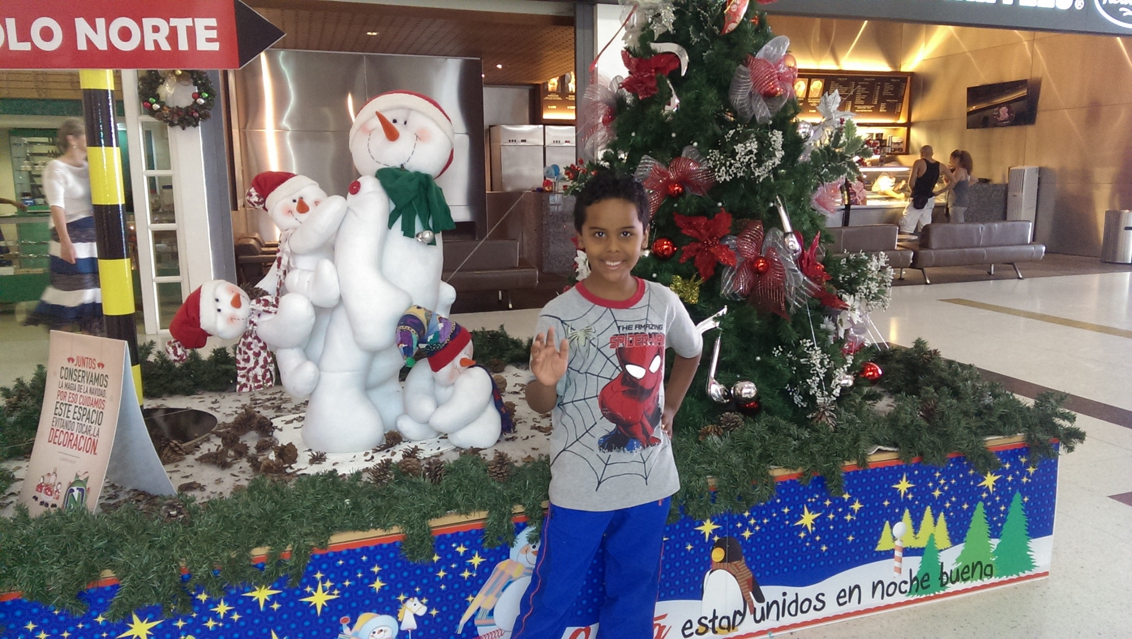
Feliz Navidad a todos los que comparten el deseo de un mundo mejor, lleno de paz y esperanza.

Slide 6
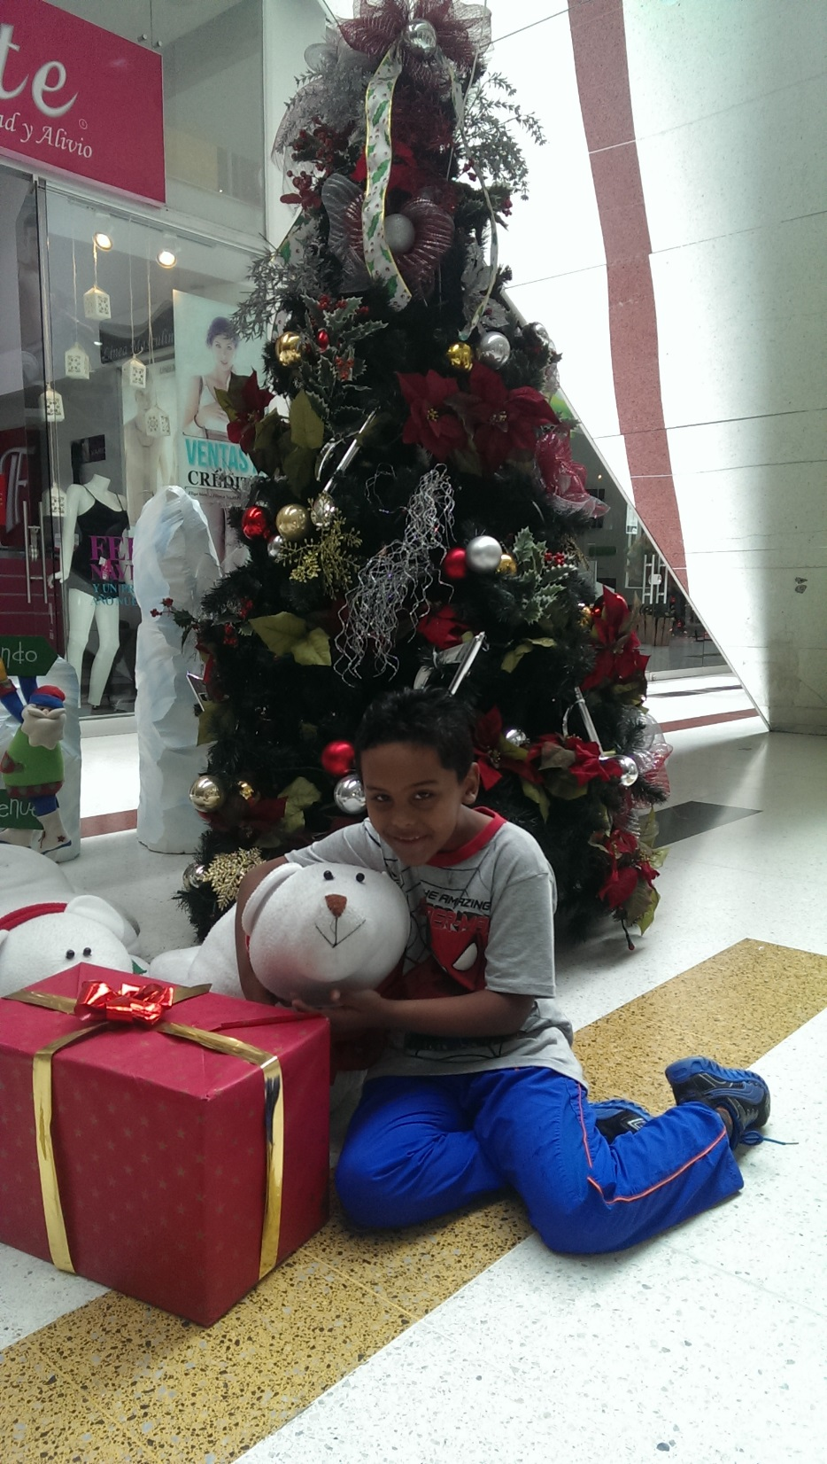
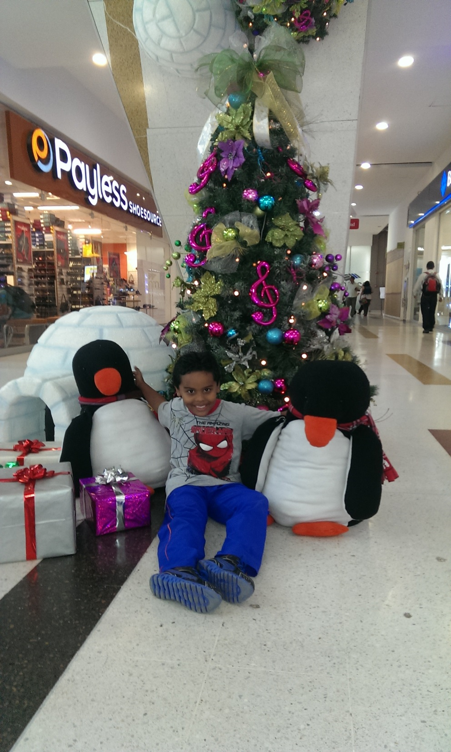
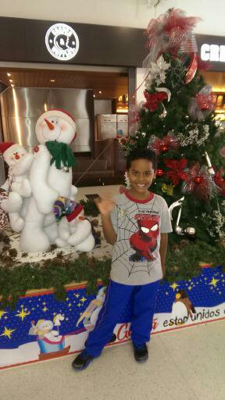
“Para un mundo en guerra nace la Paz, para un mundo en tinieblas nace la Luz,
para un mundo egoísta nace el Amor, dejemos que acontezca en Navidad”

Slide 7
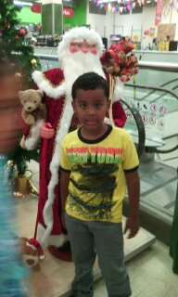
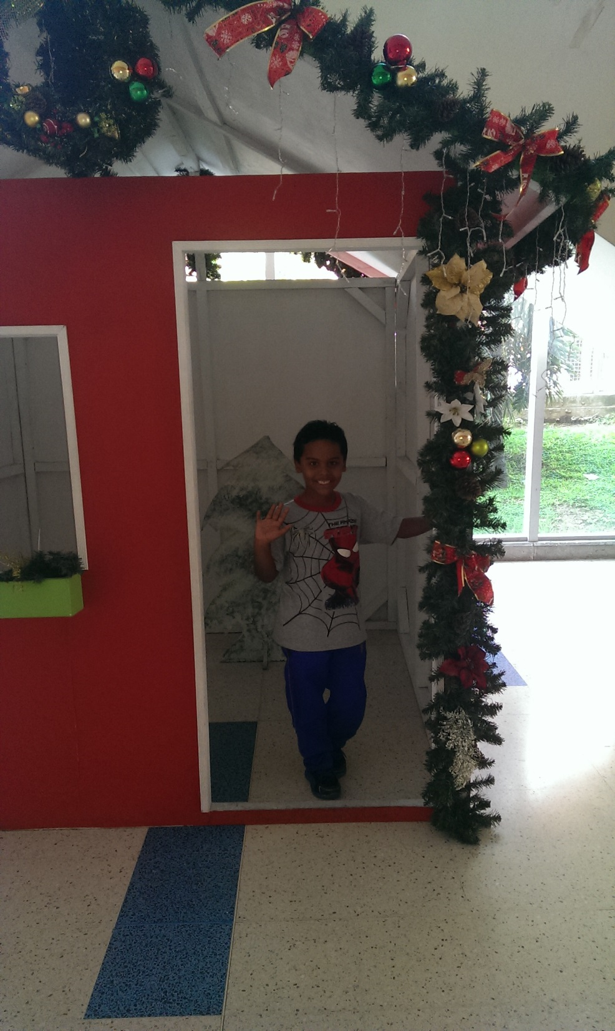
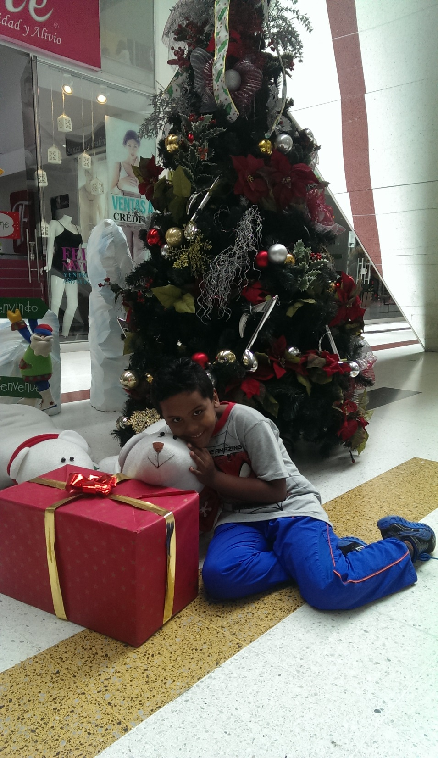
“Vivir la Navidad es algo tan sencillo como dar calor,
comprensión y amor a todos cuantos lo necesiten durante todo el año”

Slide 8
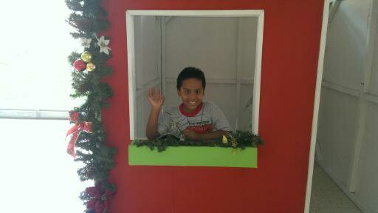
“Te deseo para el año venidero:
Paz para asumir responsabilidades y cumplirlas,
y tener serenidad para los momentos mas difíciles de la vida”

Slide 9

Con nuestras mejores intenciones,
lleguen nuestros sinceros deseos de un venturoso y próspero Año Nuevo.
¡Que la celebración de estas Fiestas sean el comienzo de una vida mejor!
¡Paz y Amor en estas Fiestas! Carlos Anel y Santiago Vélez

Slide 10
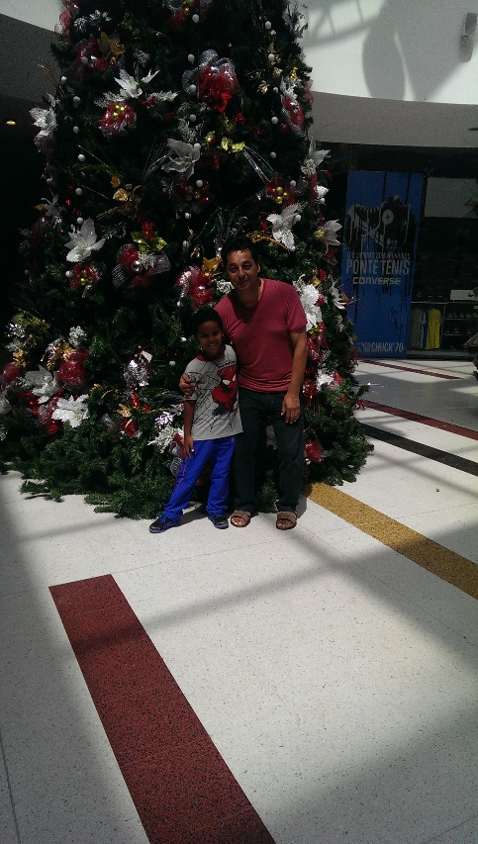

“Que el próximo año esté lleno de bendiciones,
de sueños por soñar, de nuevos caminos por recorrer,
de salud para brindar, de amor para llenar el alma,
de canciones que enriquezcan el sonido de la vida,
de amaneceres llenos de sol y anocheceres llenos de luna,
de abrazos que abracen la vida”
Carlos Anel Vélez. canelfree@yahoo.com

Slide 11



Accede a la sección que desees desde aquí:
Propia Creación
De la Red
Dedicatorias | Fechas Especiales | Graciosos
Historia y Arte | Lugares | Musicales
Naturaleza y Ciencias | Política | Reflexión
Religiosos | Románticos | Salud
Dedicatorias | Fechas Especiales | Graciosos
Historia y Arte | Lugares | Musicales
Naturaleza y Ciencias | Política | Reflexión
Religiosos | Románticos | Salud
Si deseas recibir pps periódicamente en tu correo electrónico subscríbete aquí:

